Slide 1
Сліди знарядь зламу та інструментів

Slide 2
План
Поняття знарядь зламу.
Класифікація знарядь зламу та інструментів.
Способи фіксації слідів знарядь зламу.

Slide 3
Сліди знаряддя зламу -
це сліди, залишені різними засобами, які використовувалися злочинцем для відкриття сховищ і руйнування перепон.

Slide 4
Знаряддя зламу -
це будь-який твердий предмет (металевий прут, лом, труба, сокира тощо), який може бути використаний для подолання перешкод. Зазвичай застосовується різний столярський або слюсарський інструмент, металеві предмети.

Slide 5
До особливої групи знарядь зламу належать спеціально виготовлені у злочинних цілях інструменти та пристрої:
гусяча лапа
рак
фомка
уїстіті
відмички та ін.

Slide 6
Класифікація знарядь зламу:
Ударні;
Довбальні;
Важільні;
Ріжучі;
Знаряддя комбінованого впливу.

Slide 7
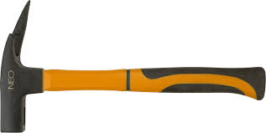
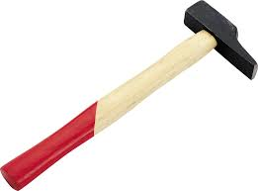
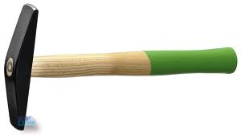
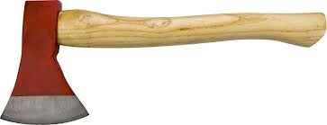
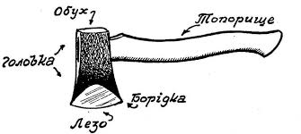
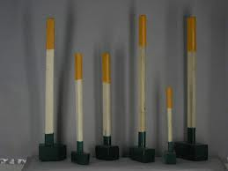
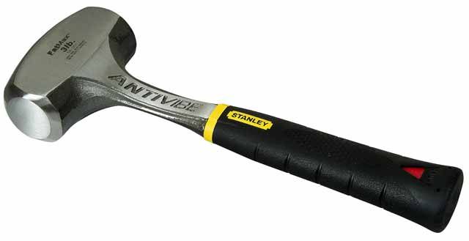
1. Ударні:
Молоток
Сокира
Кувалда

Slide 8
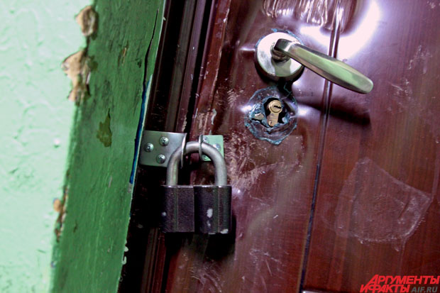
Залишені сліди відображаються у вигляді вдавлень

Slide 9
2. Довбальні:
Якщо удар спрямовується на ділянку перешкоди то ціль довбання – нанести проникаючі в глиб матеріалу перешкоди ушкодження з наступним їхнім розширенням в результаті чого виникають отвори, пролами.

Slide 10
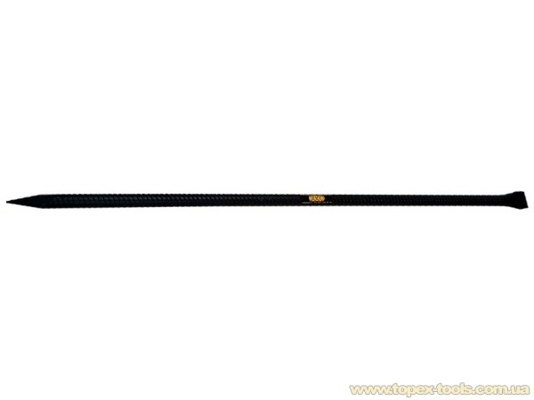
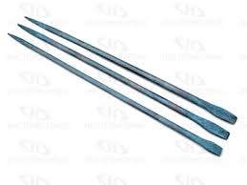
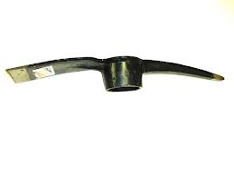
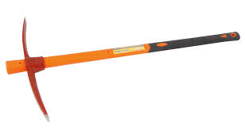
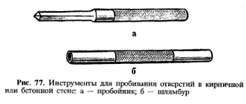
Види:
Лом
Кирка
Шлямбур

Slide 11
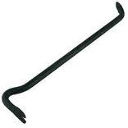
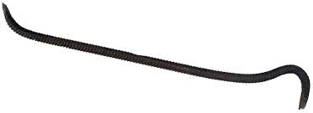
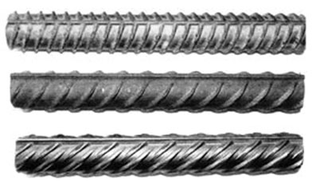
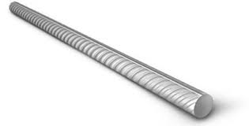
3. Важільні
Фомка
Лом
Арматура

Slide 12
4. Ріжучі
Різання - це технологічний процес, в якому руйнуються зв'язки між частинками оброблюваної заготовки по заданій поверхні.

Slide 13
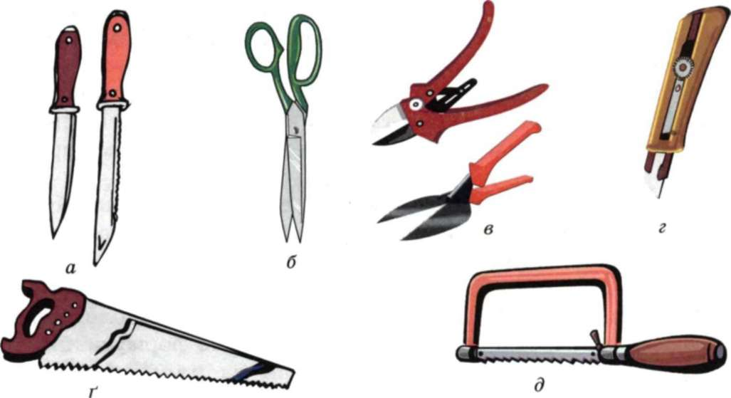
Окремі види різання:
Вільне різання – це різання ножем або подібним інструментом.
Ручний інструмент для різання різних конструкційних матеріалів: а - ножі; б - ножиці; в - гострозубці; г - ніж-різак;
ґ - ножівка по дереву; д - ножівка по металу

Slide 14
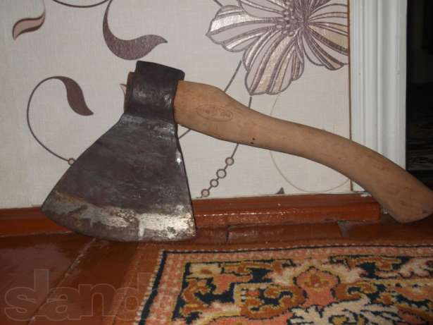
Розрубування -
Прийнято вважати пошкодження на перешкоді утворене в результаті ударного впливу на неї леза або досить масивного знаряддя.

Slide 15
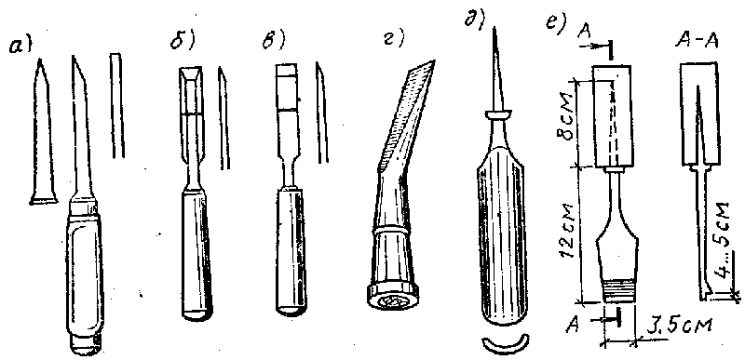
Довбально-рублячі – дія яких здійснюється шляхом нанесення на них ударів важким предметом
а - долото; б - плоска стамеска; в – звичайна стамеска; г - клиновидне долото; д - напівкругла стамеска; е – широка стамеска з обмежувачем глубини довбання.

Slide 16
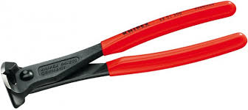
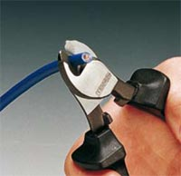
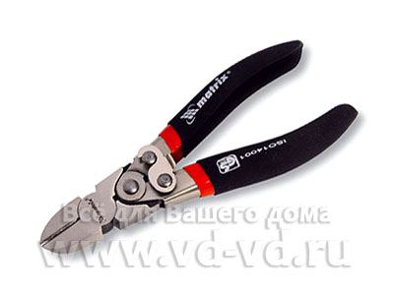
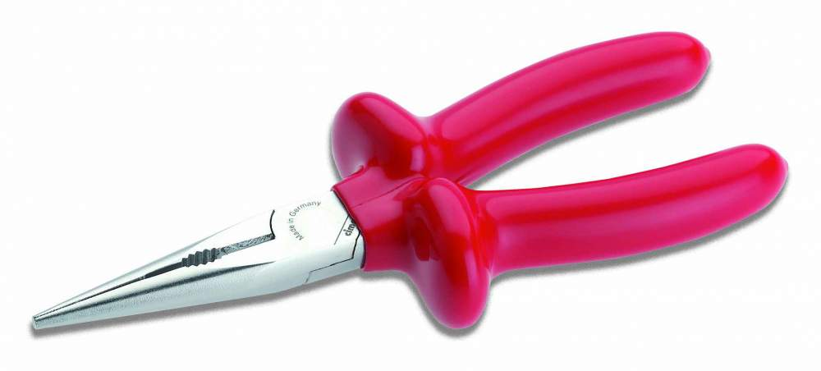
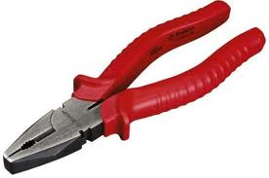
Знаряддя перекусу:
Кусачки
Бокорозрізи
Плоскогубці

Slide 17
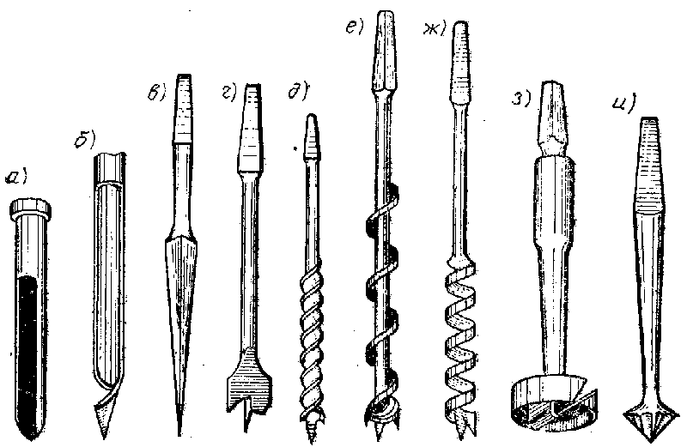
Сверління - є єдиним способом лезової обробки для створення отвору у суцільному матеріалі і використовується для обробки лише внутрішніх циліндричних поверхонь.

Slide 18
Способи фіксації слідів знарядь зламу:
опис у протоколі;
фотографування;
виготовлення схем;
копіювання;
виготовлення зліпків.

Slide 19
Дякую за увагу!

